Slide 1
Исследование переменных здоровья и макроэкономических факторов, связанных с ними

Slide 2
Цели и задачи исследования
Изучить экономические факторы, влияющие на здоровье населения и здоровый образ жизни, для этого:
Изучить доступные данные
Изучить распределение доли жителей, ведущих здоровый образ жизни, по регионам
Выделить факторы, которые связаны с этой долей жителей, с помощью регрессионного анализа
Построить кластеризацию на основе связанных факторов
Выделить факторы, которые предсказывают результаты кластеризации, на основе случайного леса

Slide 3
Обзор доступных данных
Набор данных по всем регионам России (83 региона), в котором здоровье жителей региона описывается следующими 4 показателями:
lifeexp_55_19: Ожидаемая продолжительность жизни граждан в возрасте 55 лет, число лет
prop_helth_20: Доля граждан , ведущих здоровый образ жизни, процентов
mort_old_19: Смертность населения старше трудоспособного возраста, на 100000 человек населения соответствующего возраста
mort_wok_19: Смертность населения трудоспособного возраста, на 100000 человек населения соответствующего возраста

Slide 4
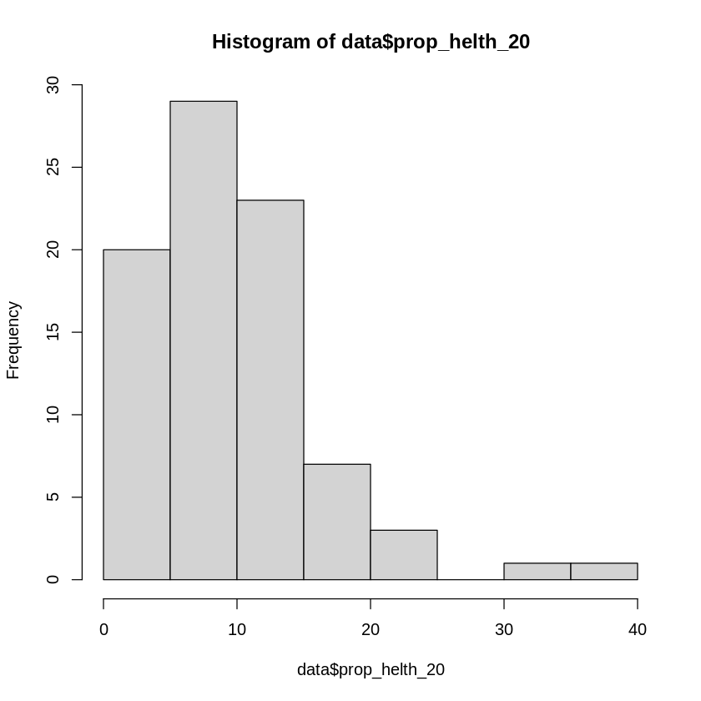
Тренды и тенденции в данных
Доля жителей, ведущих здоровый образ жизни
Распределение переменной бимодальное, с двумя группами значений ниже 25% и выше 30%
Значений выше 40% нет в наборе данных

Slide 5
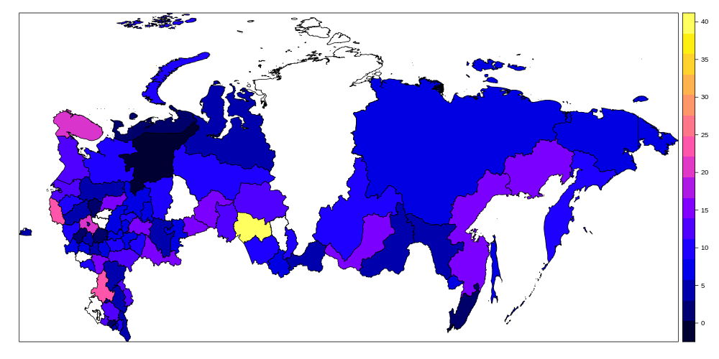
Доля ЗОЖ на карте России

Slide 6
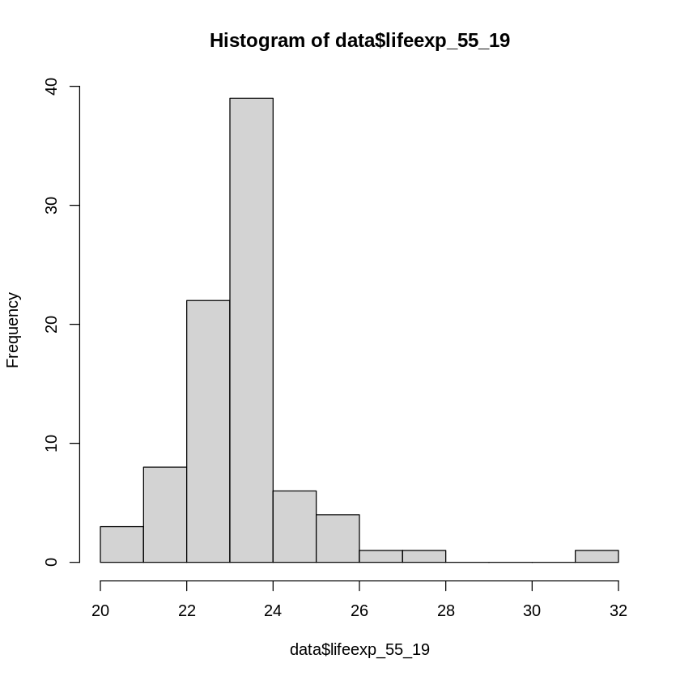
Тренды и тенденции в данных
Ожидаемая продолжительность жизни в возрасте 55 лет
Распределение переменной бимодальное, с двумя группами значений ниже 28 лет и выше 31 года
Значений выше 32 лет нет в наборе данных

Slide 7
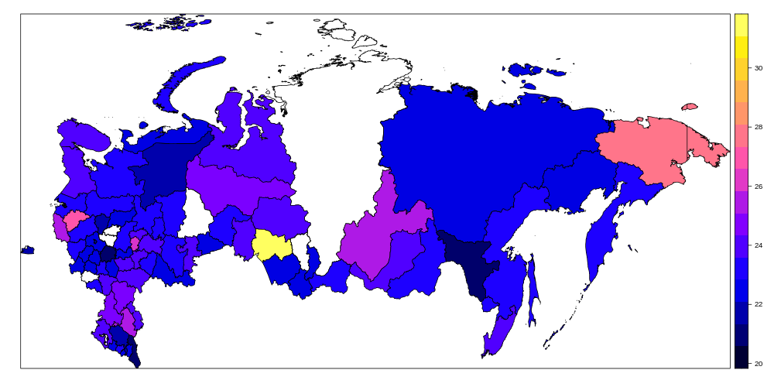
Ожидаемая продолжительность жизни на карте России

Slide 8
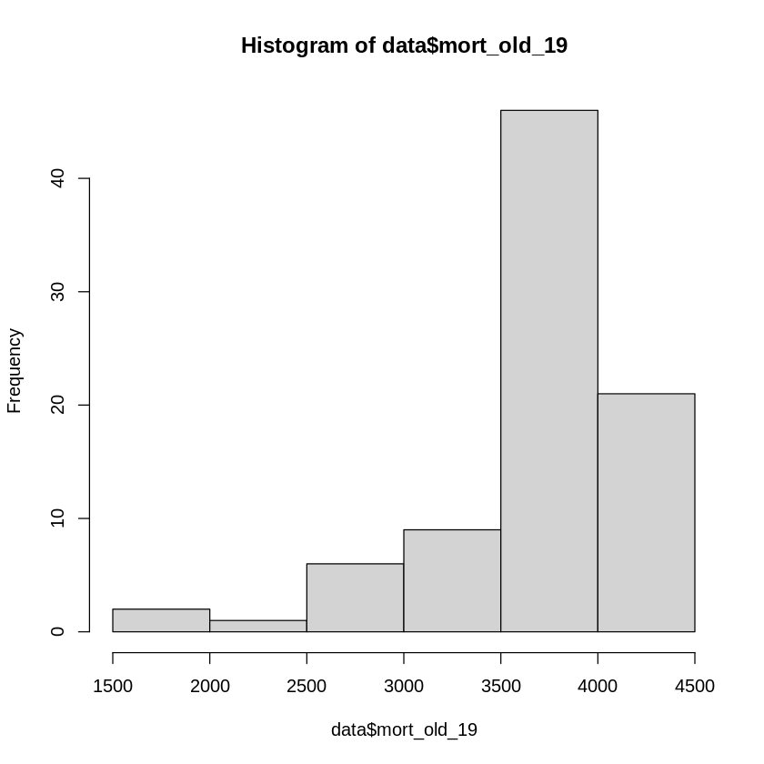
Тренды и тенденции в данных
Смертность среди пожилого населения
Распределение переменной бимодальное, с двумя группами значений ниже 2000 и выше 2500
Значений выше 4500 нет в наборе данных

Slide 9
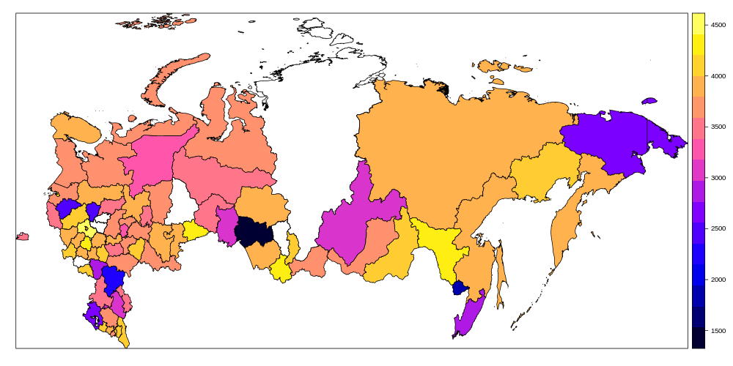
Смертность на карте России

Slide 10
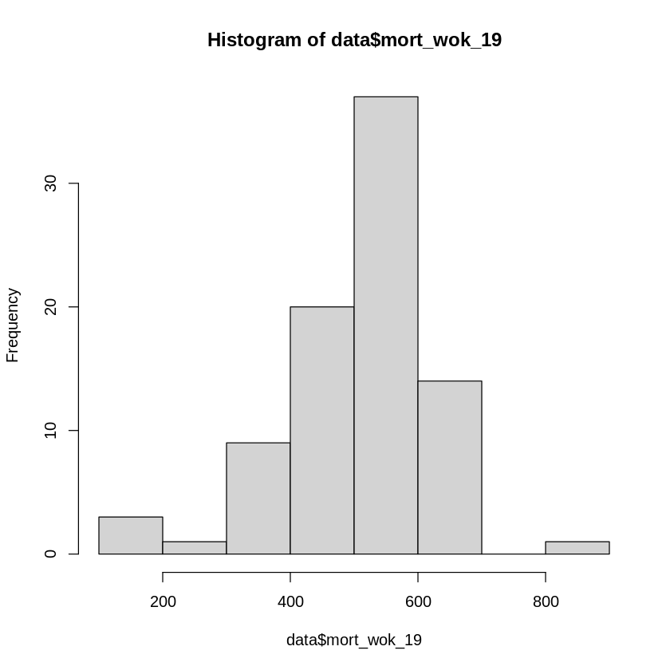
Тренды и тенденции в данных
Смертность среди работоспособного населения
Значений выше 900 нет в наборе данных, мода приходится на диапазон 500-600.

Slide 11
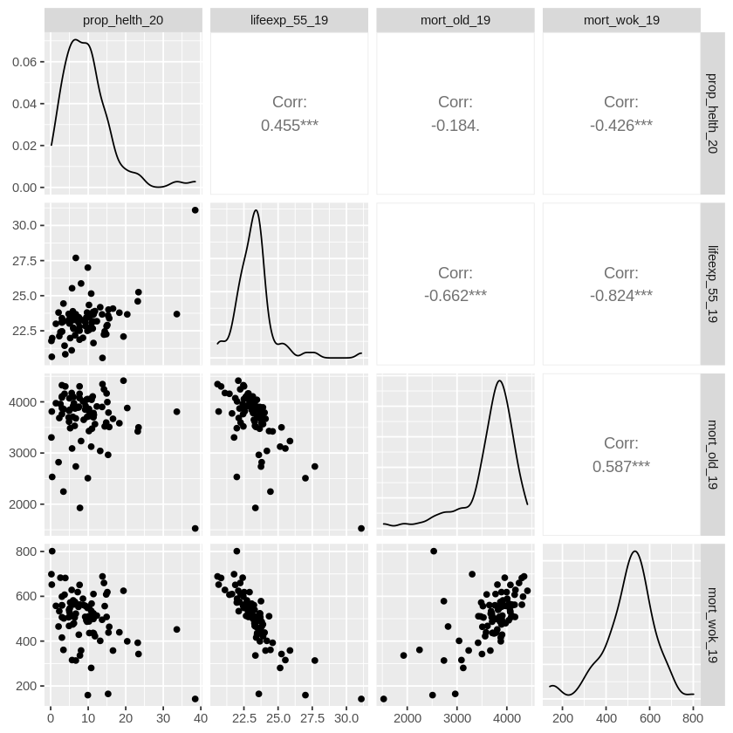
Связь между переменными здоровья
Мы видим, что доля жителей, ведущих ЗОЖ, ожидаемая продолжительность жизни и переменные смертности тесно связаны между собой. Примем за гипотезу, что эти переменные описывают одну и ту же скрытую переменную -- здоровье жителей, и кластеризуем регионы на основе этих четырех переменных.

Slide 12
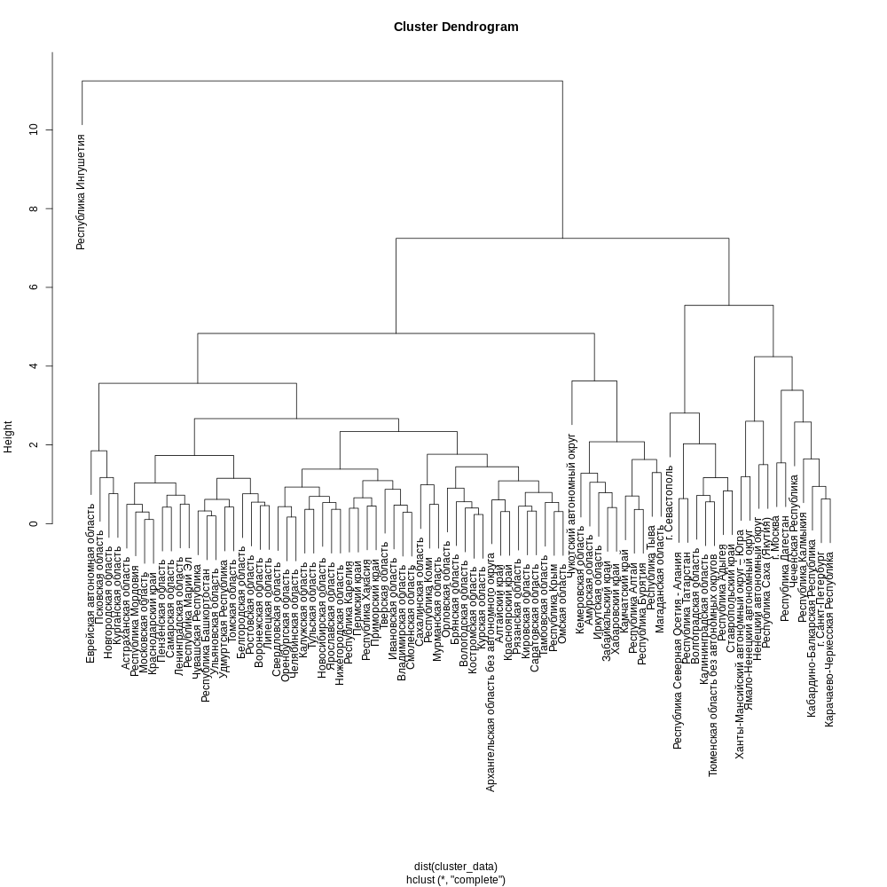
Дендрограмма кластеризации
Республика Ингушетия оказывается в самостоятельном кластере, Москва, Санкт-Петербург и ещё несколько регионов -- в своём.

Slide 13
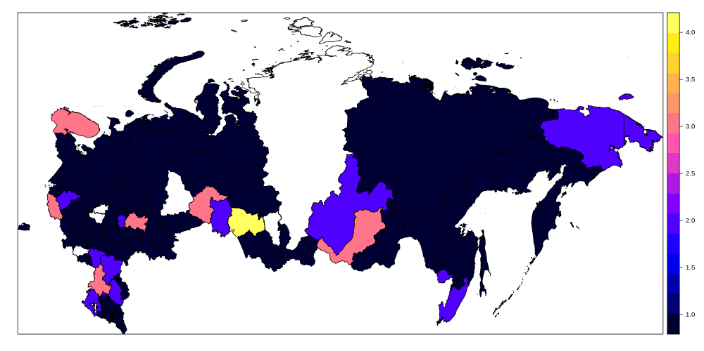
Кластеризация на карте России

Slide 14
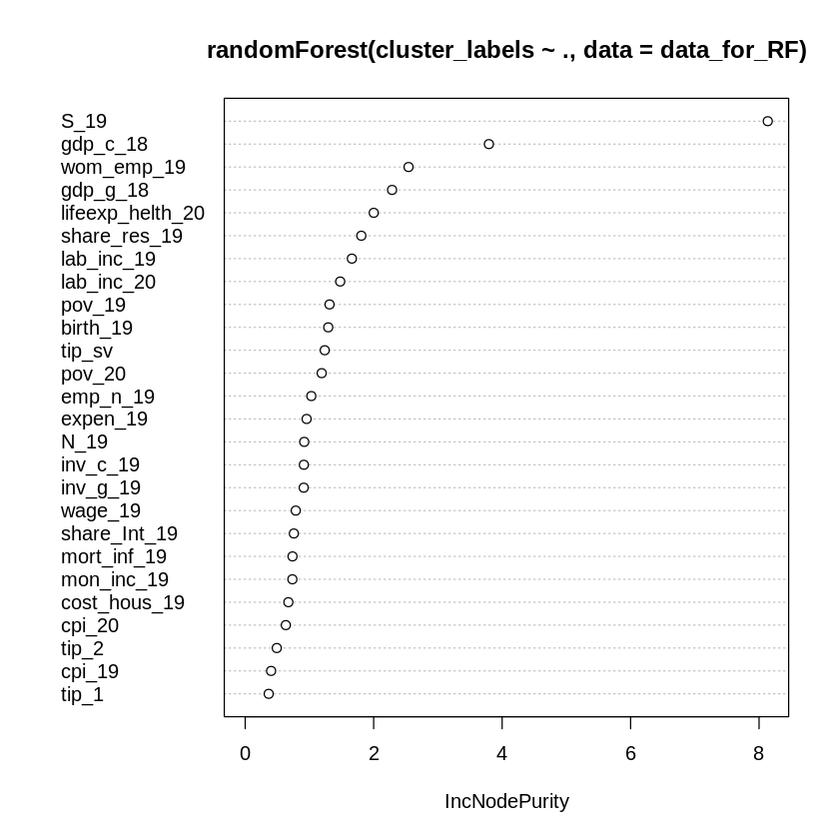
Экономические показатели для оценки показателей здоровья
Построена модель случайного леса, которая предсказывает результаты кластеризации на основе макроэкономических переменных
Самыми важными оказываются площадь территории, ВРП и темп его роста и число работающих женщин

Slide 15
Выводы
По результатам статистического анализа выделены 4 переменные, описывающие здоровье жителей
Построен кластерный анализ по этим 4 переменным
Построена модель случайного леса, показывающая самые важные макроэкономические факторы, связанные с результатами кластерного анализа

